Slide 1
16课 约会
25.09.2014.
Notes:
http://www.langlab.wayne.edu/new-fltc/html-files/chinese_audio%20Level%201%20Part%202%20-%203rd%20edition.htm

Slide 2
你看得清楚吗?

Slide 3
就
有几颗（ kē ）球是蓝色的？

Slide 4
第16课 （2） 生词

Slide 5
记得 (jìdé)
你记得小时候的事吗？

Slide 6
想起来 (xiǎng qǐ lái)
Q：你昨天晚上吃什么，你想起来了吗？
A：我想不起来。/ 我想起来了，我吃面。
Notes:
本来不记得，

Slide 7
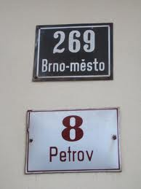
号码 (hàomǎ)
手机号码，电话号码，门牌(ménpái)号码
Notes:
你的學生號碼 ~

Slide 8
搬 (bān)
搬家
帮 + sb + 搬家/搬东西
Notes:
搬书
搬 ： 重的东西

Slide 9
打扫 (dǎsǎo)
扫地
扫 + place e.g. 扫教室,扫卫生间（bathroom）
Notes:
你一個星期打掃幾次 ?

Slide 10
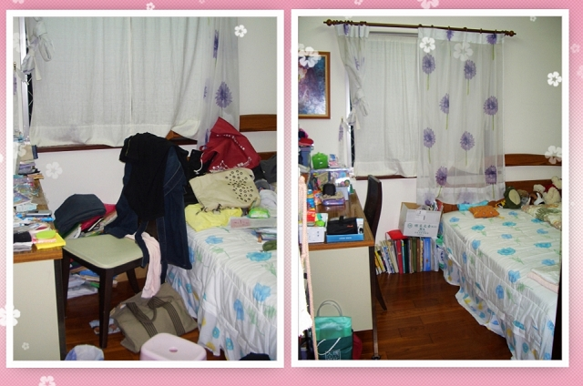
整理 (zhěnglǐ)
你一个星期整理几次房间？

Slide 11
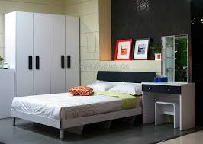
房间 (fángjiān)
你家有几间/个房间？
你的房间乱吗？

Slide 12
旅行 (lǚxíng)
去 + place +旅行
你喜欢自己一个人旅行，还是跟朋友旅行？

Slide 13
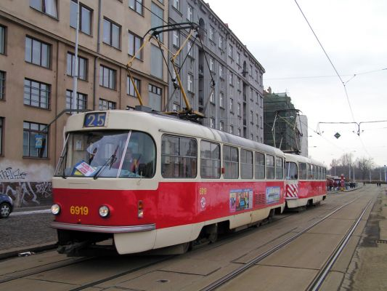
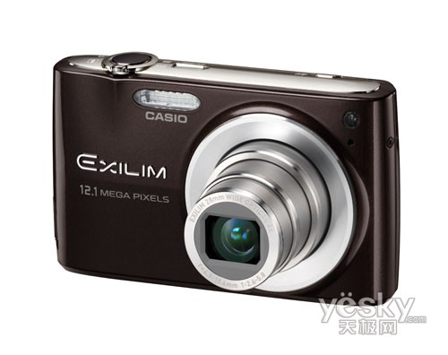
电 (diàn)
我的手机没电了,我得给我的手机充电(chōng diàn)。
给 + sth + 充电（charge）

Slide 14
力气
房间
想起来
费
旅行
后天
就
搬
整理
电
一言为定
打扫
印象
约会
记得
同
成
号码
演
俩
Notes:
依頻率決定八個詞消失 (不見)

Slide 15
第16课 （2） 语法

Slide 16
Directional Complements
上 下 进 出 回 过 起 开 到
来 / 去
Verb
Simple：
他上楼去。
他买来一些水果。
老师走进教室。
Compound：
他走上楼去。
他拿出一张纸来。
老师走进教室来。
Notes:
把圖畫在白板上 ~ simple有兩種 /

Slide 17
Directional Complements simple 1 S.+V.+Place Word/ Noun(Phrase)+来/去
他上楼来。
我下楼去。
他下楼来。
我上楼去。

Slide 18
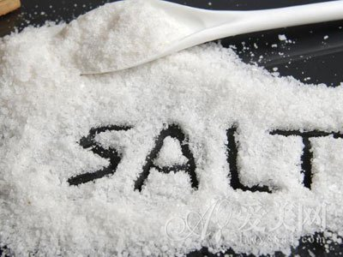
simple 1 S.+V.+Place Word/ Noun(Phrase)+来/去
请你买一些水果来。/请你带课本来。
请你进教室来。
今晚大家要来你家做饭，我们要带什么？
盐 yán
蛋 dàn

Slide 19
simple 1 S.+V. +来/去+Noun(Phrase）
昨天他买了一些水果来=昨天他买来了一些水果
孩子拿了一杯水来=孩子拿来了一杯水
昨天晚上大家来你家做饭，他们带来了什么？
盐 yán
蛋 dàn

Slide 20
simple 2 S.+V. +上/下 ...+Place word/Noun
回
他拿出一张纸。 放______桌上。
老师走进教室。 放______桌上。
学生走上楼。 放______书包。
孩子跑下楼。
我们走回教室。
他们走过Česká。
我走到学校。
到
进
Notes:
考试过了！ 笔放回桌上 / 表放到桌上 / 课本放进书包

Slide 21
compound 1 S.+V. +上/下 ...+Place word/Noun+来/去
他拿出一张纸来。
我买回一些茶来。
老师走进教室来/去。
学生走上楼来/去。
孩子跑下楼来/去。
我们走回教室来/去。
我走到学校来/去。
拿起笔来
from lower place to higher place
走起楼来
Notes:
「起」不可以跟地點放在一起

Slide 22
Simple directional complement S. + 把 + Object + Verb + 来/去
把这本书拿去。
把这张纸拿来。

Slide 23
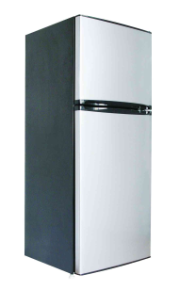
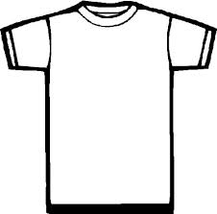
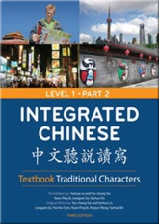
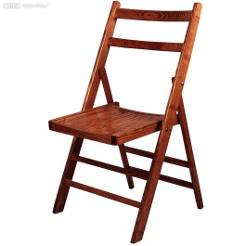
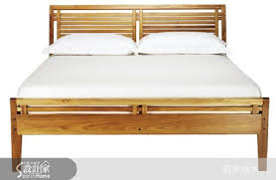
Compound directional complement S. + 把 + O. + Verb +上/下 ...+(place) + 来/去
冰箱 bīngxiāng
把桌子搬上楼来。
把衣服拿下楼去。

Slide 24
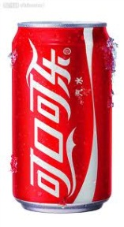
Compound directional complement S. + 把 + O. + Verb +上/下 ...+(place) + 来/去
把桌子搬进教室来。
把衣服拿出教室去。
钢笔

Slide 25
Simple directional complement S. + 把 + Object + Verb + 来/去
Compound directional complement S. + 把 + O. + Verb +上/下 ...+(place) + 来/去

Slide 26
第16课 （2） 课文
练习听力
Please close your textbook.

Slide 27
课本 181页 对话
费：喂，请问李友小姐在吗？
李：我就是，请问你是哪一位？
费：我姓费，你还记得我吗？
李：姓费？
费：你还记得上个月高小音的生日舞会吗？我就是最后请你跳舞的那个人。你再想想。想起来了吗？
李：对不起，我想不起来。

Slide 28
课本 182页 对话
费：我是高小音的中学同学。
李：是吗？你是怎么知道我的电话号码的？
费：是小音告诉我的。
李：费先生，你有事吗？
费：这个周末你有空儿吗？我想请你去跳舞。
李：这个周末不行，下个星期我有三个考试。
费：没关系，下个周末怎么样？你考完试，我们好好儿玩儿玩儿。

Slide 29
课本 182页 对话
李：下个周末也不行，我要从宿舍搬出去，得打扫整理房间。
费：你看下下周末，好不好？
李：对不起，下下周末更不行了，我要跟我的男朋友去纽约旅行。
费：...那...
李：费先生，对不起，我的手机没电了。再见！
费：喂...喂...

Slide 30
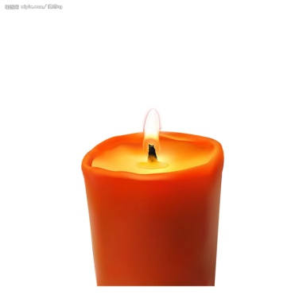
Reduplication of Verbs
It refers to an anticipated or requested action, and it makes the tone of the sentence milder.
我可以_____照片吗？
我写了几个汉字，你可以_____吗？
我可以_____你的mp3吗？
我可以_____你的手机吗？
你可以帮我_____我的书吗？
你可以跟我_____中文吗？
看看
看看
听听
用用
找找
说说
Notes:
Textbook 189

Slide 31
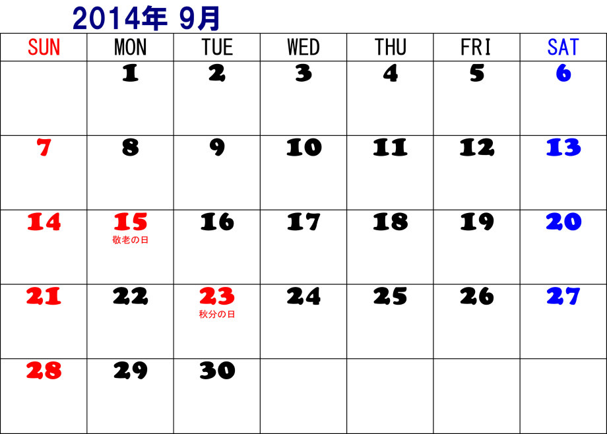
下个星期
下（个）星期/下下（个）星期
下个月/下下个月

